Slide 1

TATIA Détection automatique de genres de film par IA
Benjamin VALLEIX, Augustin GIRAUDIER
https://github.com/B3njaminV/tatia-tmdb-project

Slide 2

Plan
Présentation Datasets
Tokenisation et lemmatisation
Expériences réalisées
Conclusion
2
4
6
8
1
32
5
7
Présentation du projet
Filtrage des données
Entrainement du modèle
Prédictions avec nouvelles données

Slide 3
Présentation
📖
Deviner le genre des films à partir de leur synopsis
Objectif :
Entrée : fournir une liste de synopsis
Sortie : liste de genres (au départ mono-label)

Slide 4

Présentation Dataset
Petit
5k données
Champs : titre, synopsis, genres, poster, …
Nécessité de filtrer les données (plusieurs synopsis manquants)
Grand
50k données
Champs : titre, synopsis, genres, poster, …
Nécessité de filtrer les données (7% données genres manquantes)

Slide 5

Filtrage des données

Slide 6
Filtrage des données
Suppression des lignes sans synopsis ou genres
data.dropna(subset=['overview', 'genre'], inplace=True)
Garder colonne intéressante
sorted_data = data[['original_title', 'overview', 'genre']]
filtered_data = sorted_data[sorted_data['overview'].str.len() > 10]

Slide 7
Tokenisation & Lemmatisation

Slide 8

Tokenisation & lemmatisation
Tokenisation : division d'un texte en unités plus petites appelées "tokens"
Lemmatisation : La lemmatisation est le processus de réduction des mots à leur forme de base, appelée "lemme".

Slide 9
Tokenisation
tokens = word_tokenize(text)
AVANT | APRES
['As youngs and naives recruits in Vietnam] | ['As', 'youngs', 'and', 'naives', 'recruits', 'in', 'Vietnam']

Slide 10
Lemmatisation
lemmatized_tokens = [lemmatizer.lemmatize(token.lower()) for token in tokens]
AVANT | APRES
['Twin', 'sisters', 'Emma', 'and', 'Sam', 'come', 'up', 'with' 'a', 'scheme', 'to', 'switch', 'places'] | ['twin', 'sister', 'emma', 'and', 'sam', 'come', 'up', 'with', 'a', 'scheme', 'to', 'switch', 'place']

Slide 11

Entrainement du modèle

Slide 12
Entrainement du modèle
Divisions des données en ensemble d'entraînement et test
X_train, X_test, y_train, y_test = train_test_split(filtered_data['overview'], filtered_data['genre'], test_size=0.2, random_state=42)

Slide 13
Entrainement du modèle
Entraiment du modèle Word2Vec
Train_tokens = ensemble de données qui est utilisée pour entraîner le modèle sur lequel on a appliqué le prétraitement (tokenisation et lemmatisation)
model = Word2Vec(sentences=train_tokens, vector_size=100, window=5, min_count=1, workers=4)

Slide 14
Entrainement du modèle
Transformation des données (entrainement + test) en embeddings
C’est ce qui va permettre ensuite aux modèles d’apprentissage de mieux comprendre la structure des données
C’est X_train_embeddings qui sera ensuite utilisé comme entrée pour le modèle
X_train_embeddings = np.array([np.mean([model.wv[word] for word in doc if word in model.wv] or [np.zeros(model.vector_size)], axis=0) for doc in train_tokens])

Slide 15
Entrainement du modèle
Transformation des données (entrainement + test) en embeddings
C’est ce qui va permettre ensuite aux modèles d’apprentissage de mieux comprendre la structure des données
C’est X_train_embeddings qui sera ensuite utilisé comme entrée pour le modèle
X_train_embeddings = np.array([np.mean([model.wv[word] for word in doc if word in model.wv] or [np.zeros(model.vector_size)], axis=0) for doc in train_tokens])

Slide 16
Entrainement du modèle
Entraîner le modèle de classification sur l'ensemble d'entraînement
Création d'une instance de RandomForestClassifier avec 100 arbres de décision et une graine aléatoire (42) -> Assurer la reproductibilité des résultats
Entraînement du modèle (fit) avec les données d’entrainements sous formes d’embeddings
clf = RandomForestClassifier(n_estimators=100, random_state=42)
clf.fit(X_train_embeddings, y_train)

Slide 17
Entrainement du modèle
Prédictions sur ensemble de test
Une fois le modèle entraîné (avec RandomForestClassifier), il tente de retrouver le genre des films du dataset Test :
Y_test : données réelles
Y_pred : données prédites
C’est grâce à ceci que l’on peut étudier la performance du modèle. (rapport et matrice de confusion)
y_pred = clf.predict(X_test_embeddings)

Slide 18
Expériences

Slide 19
Expériences réalisées
Utilisation de matrices de confusions pour modéliser les résultats
Multi-label
Expériences
Dataset plus grand
Autre model

Slide 20
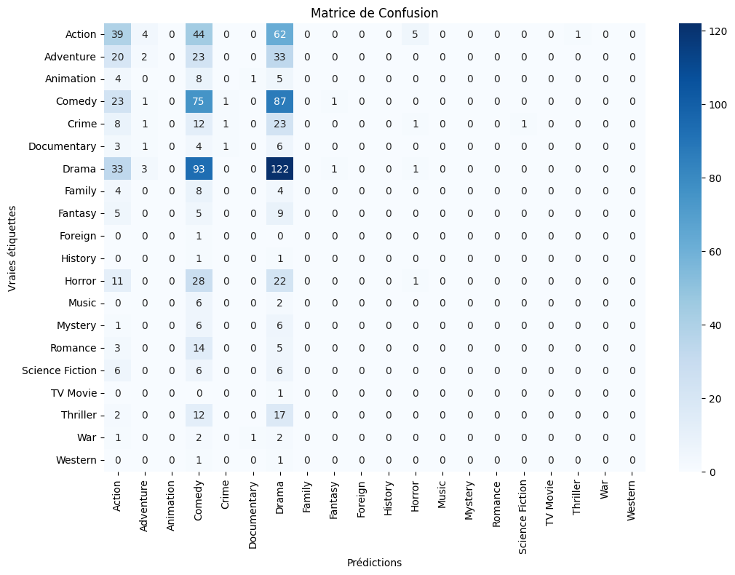
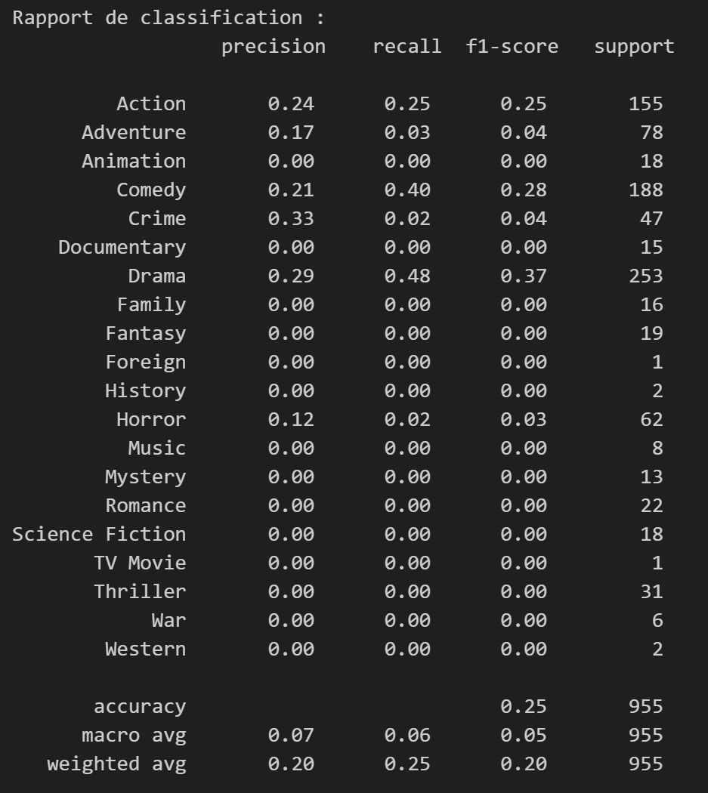
Expérience 1 :

Slide 21
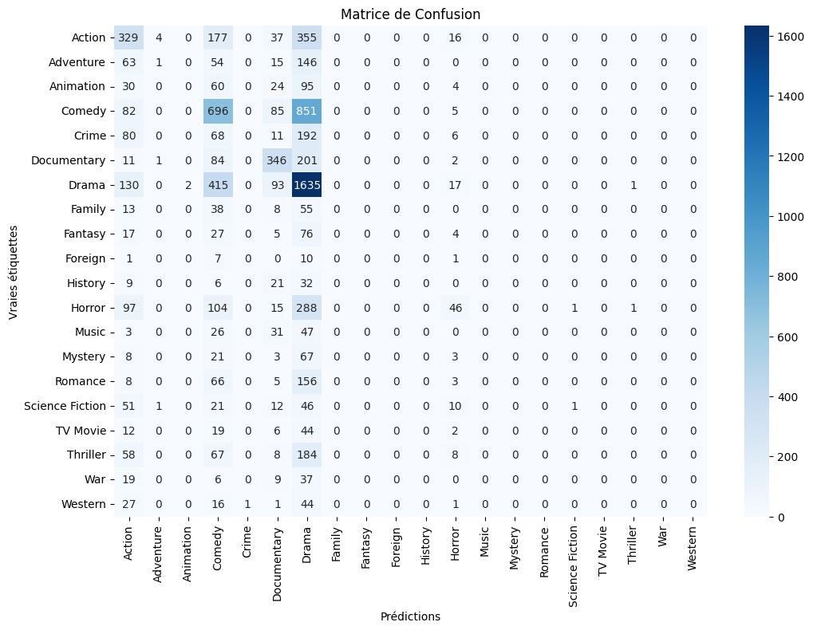
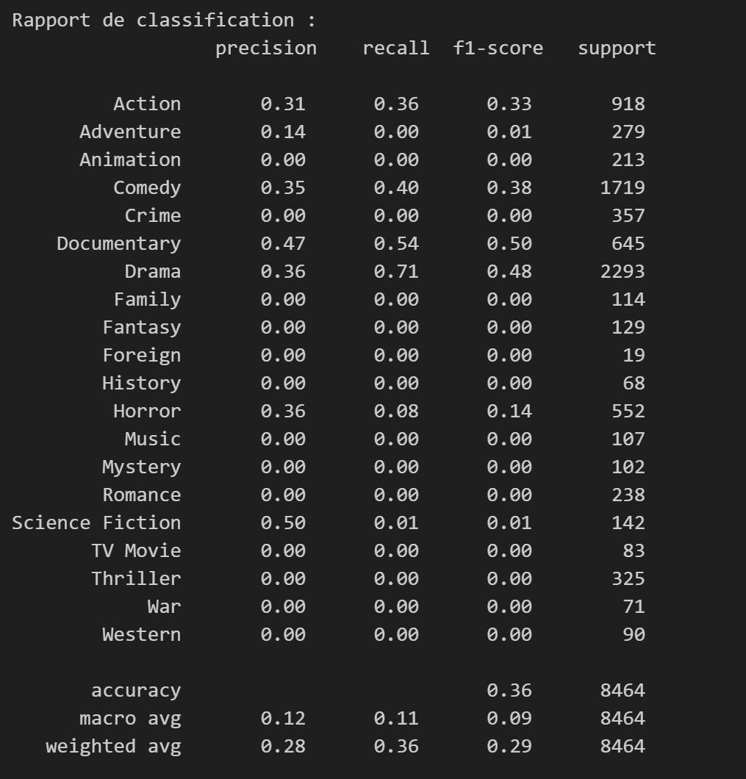
Expérience 2 : Dataset plus grand

Slide 22
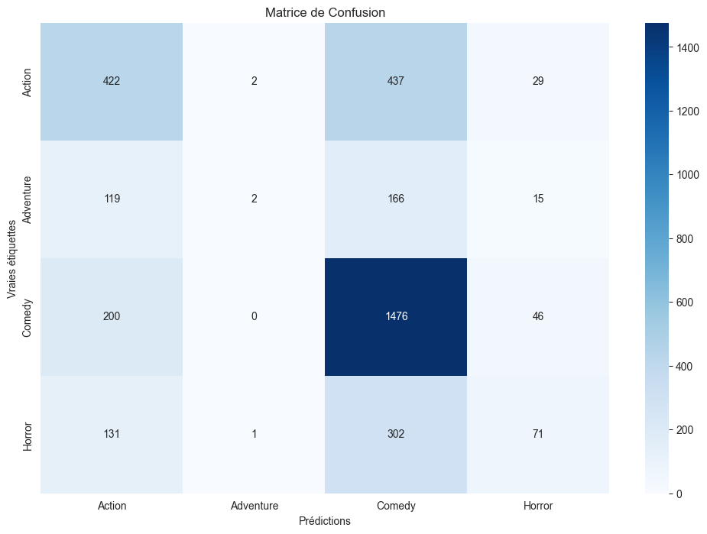
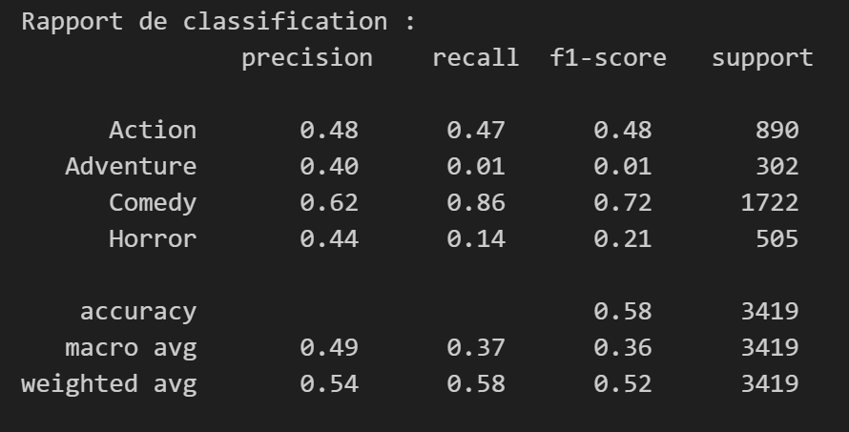
Expérience 3 : exclusion des classes faibles

Slide 23
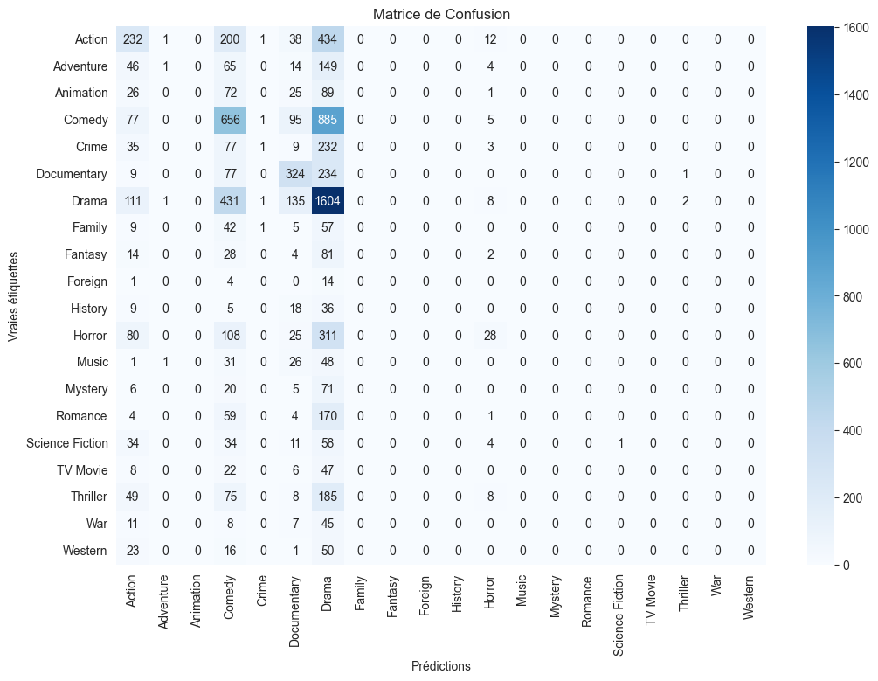
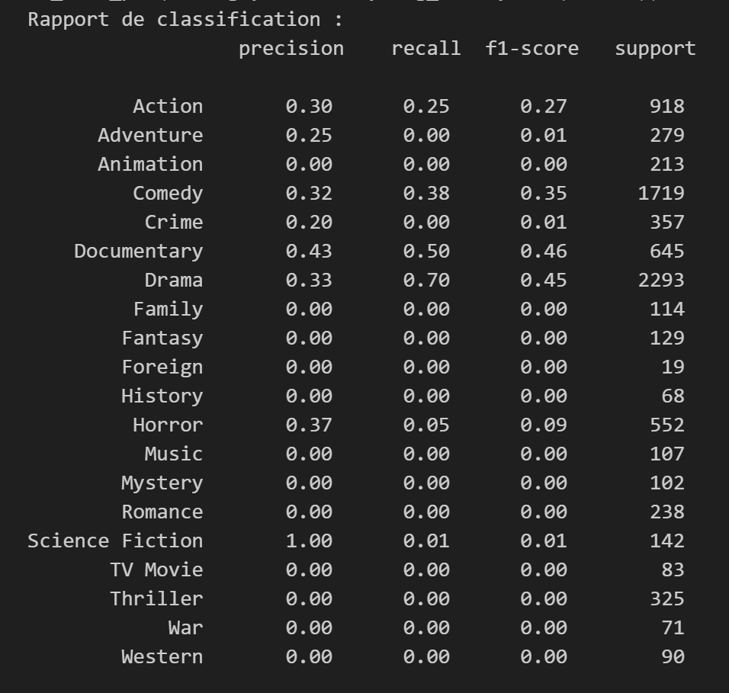
Expérience 4 : test du model FastText

Slide 24
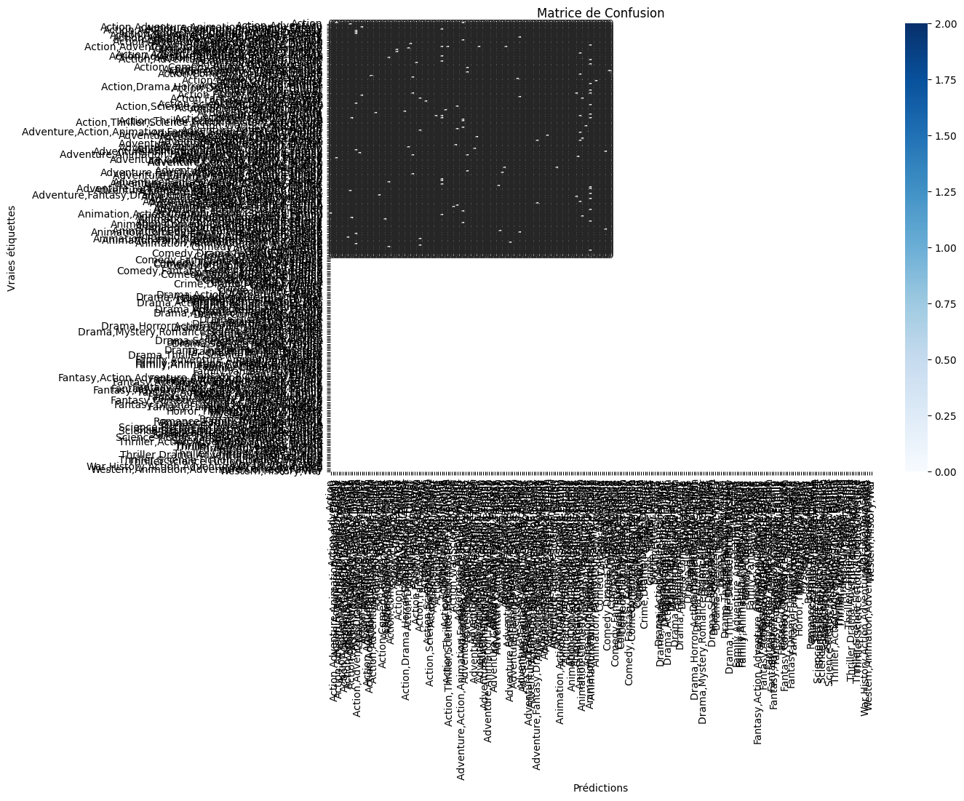
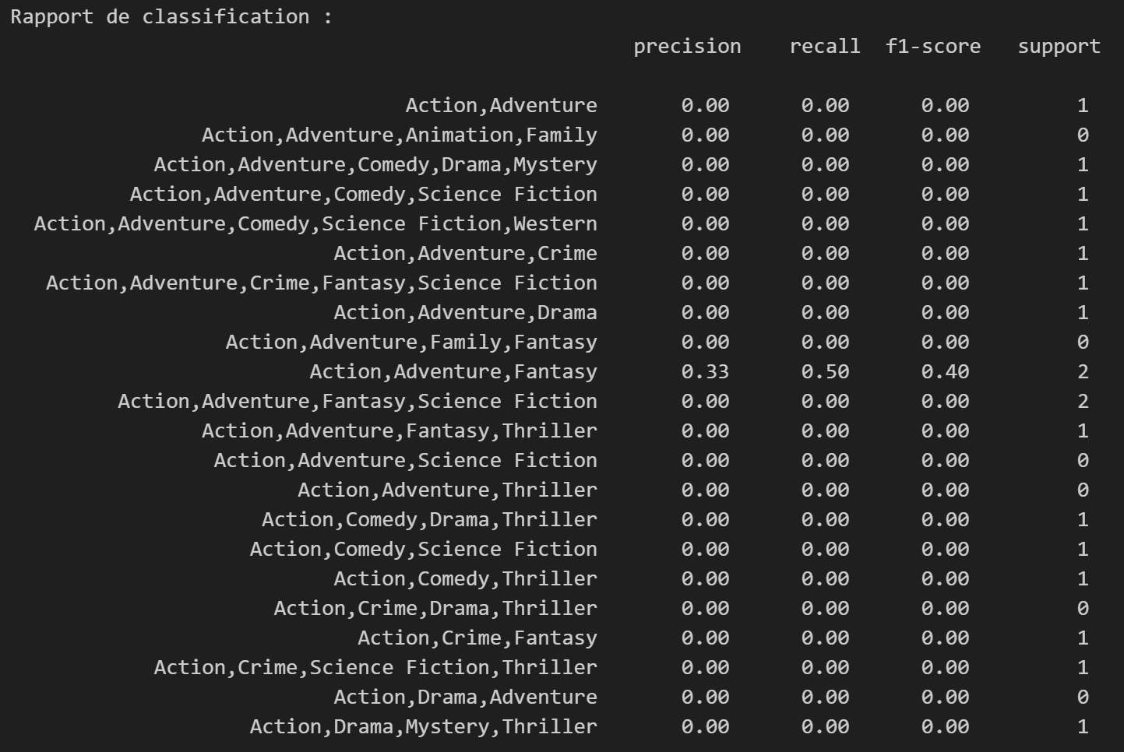
Expérience 5 : tentative de multiclasse

Slide 25
Prédiction avec données utilisateur
“A spaceship travels to distant galaxies.” | "A romantic drama set in Paris."
‘Comedy’ [‘Adventure’, ‘Drama’, ‘Actions’] | ‘Drama’ [‘Action’, ‘Adventure’, ‘Science Fiction’]

Slide 26

Conclusion
Multi-label essentiel
Sous classes
1
2
Dataset plus important
3

